Slide 1

Demográfiai változások, a nemzetiségi arányok alakulása

Slide 2
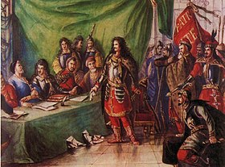
Előzmények
A folyamatos háborúzásokat megsínylette az ország társadalma és gazdasága. Az 1711-ben megkötött Szatmári béke véget vetett a Rákóczi-szabadságharcnak. Megkezdődhetett Magyarország beolvasztása.

Slide 3
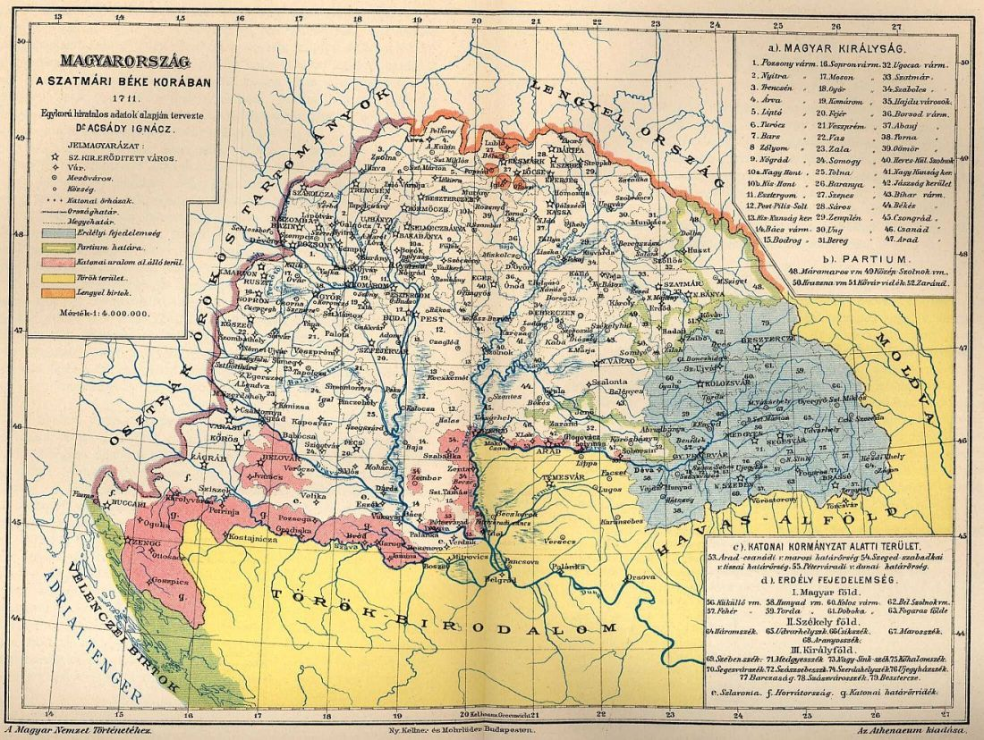
Magyarország helyzete
Trónváltás (1711): III. Károly kezdi újjáépíteni Magyarországot.
Rendi dualizmus: Uralkodó és nádor.
Államhivatalok: Helytartótanács és kamara.

Slide 4

Országgyűlés és jogalkotás
Kétkamarás országgyűlés: Felső- és alsótábla.
Lassú jogalkotás: Törvényjavaslatok elbírálása.

Slide 5
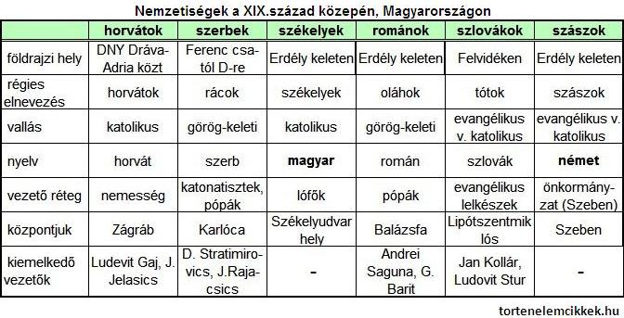
Népesség kérdése
Török hódoltság következményei: Elnéptelenedett területek.
Demográfiai változások: Betelepülések és belső vándorlás.
Sokszínű társadalom: Magyarok és kisebbségek aránya.

Slide 6
Köszönöm a figyelmet!
Készítette: Hunyadi Máté

